Slide 1
Noțiuni introductive
„noţiuni de baZă pentru proiect”

Slide 2
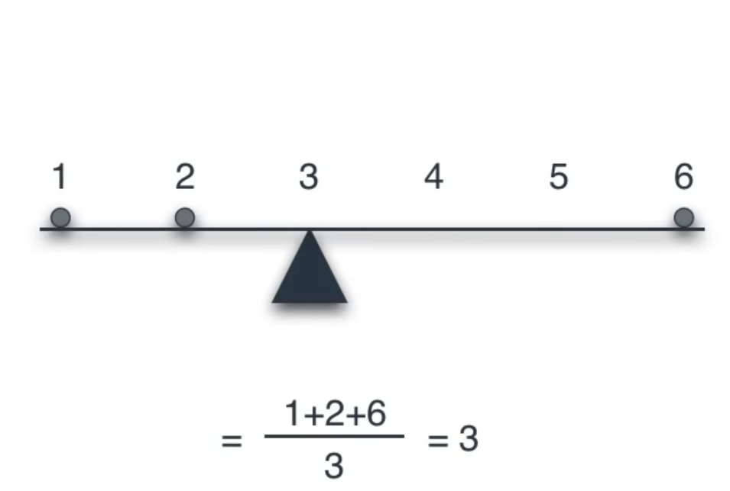
MeDIA
Media

Slide 3
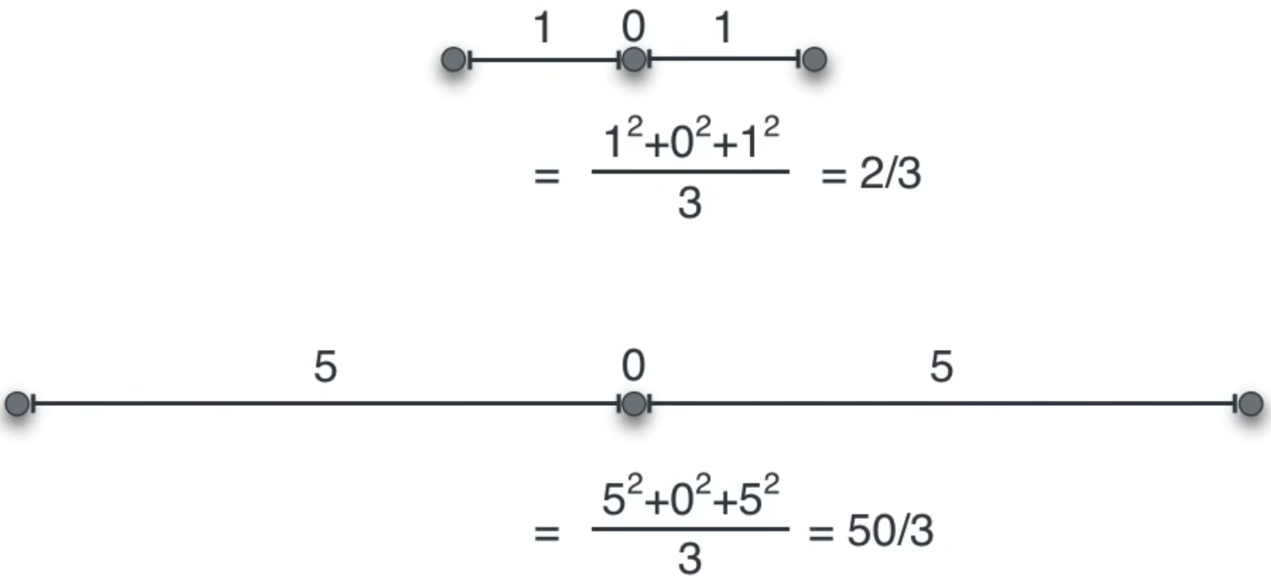

VARIANȚa
Varianța
Varianța

Slide 4
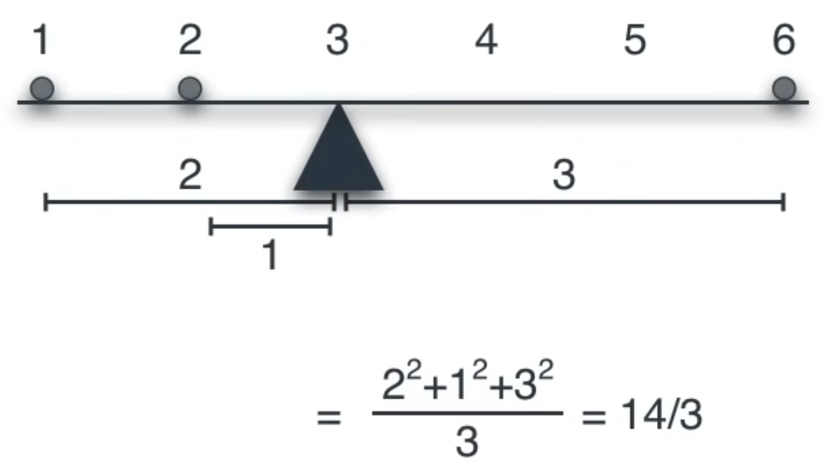
Varianța

Slide 5
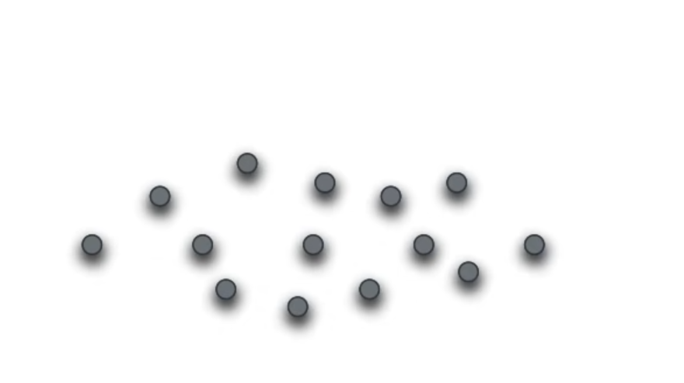

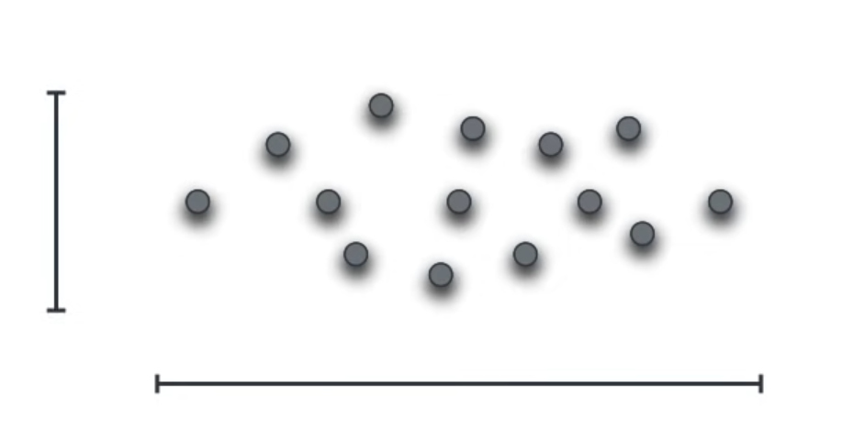

y-varianță
Care este varianța acestor puncte ?
x-varianță

Slide 6
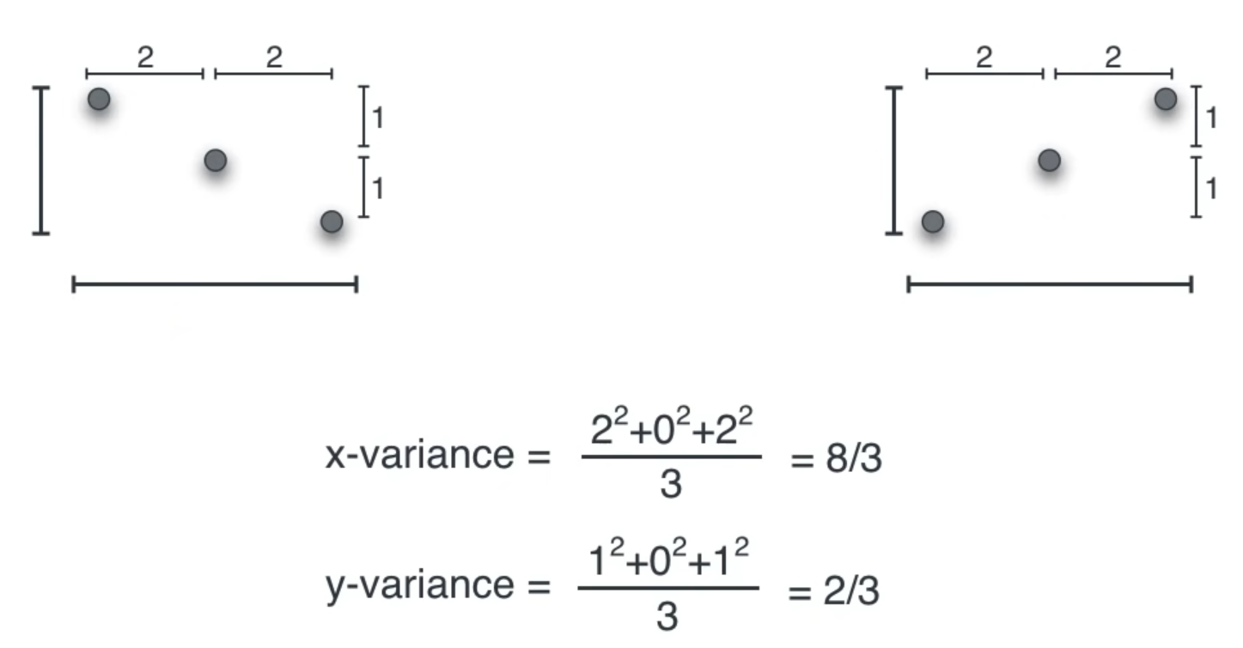
Alt exemplu de varianță
x-varianță
y-varianță

Slide 7
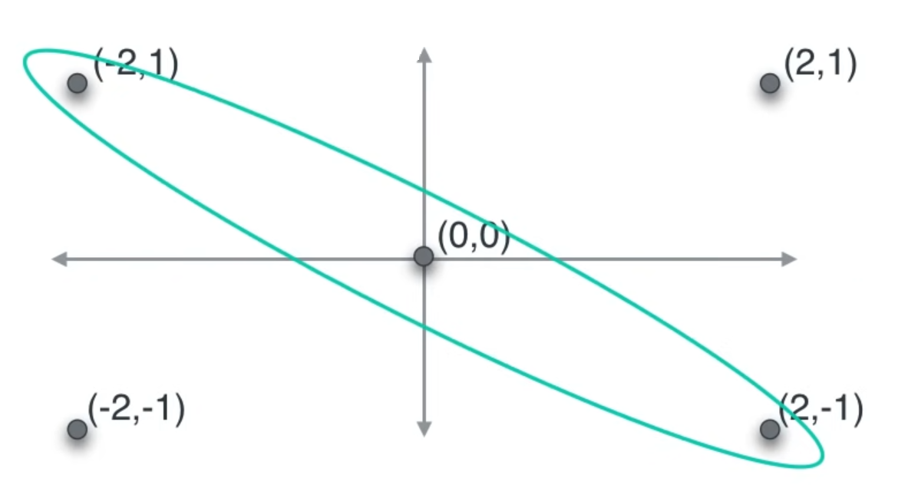
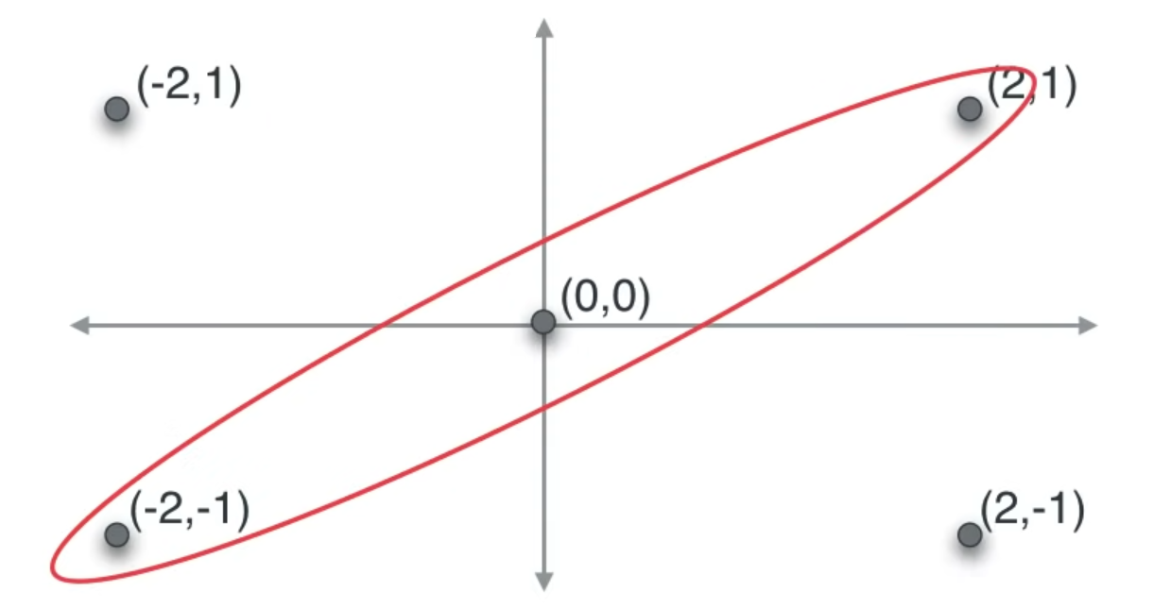
Covarianță

Slide 8
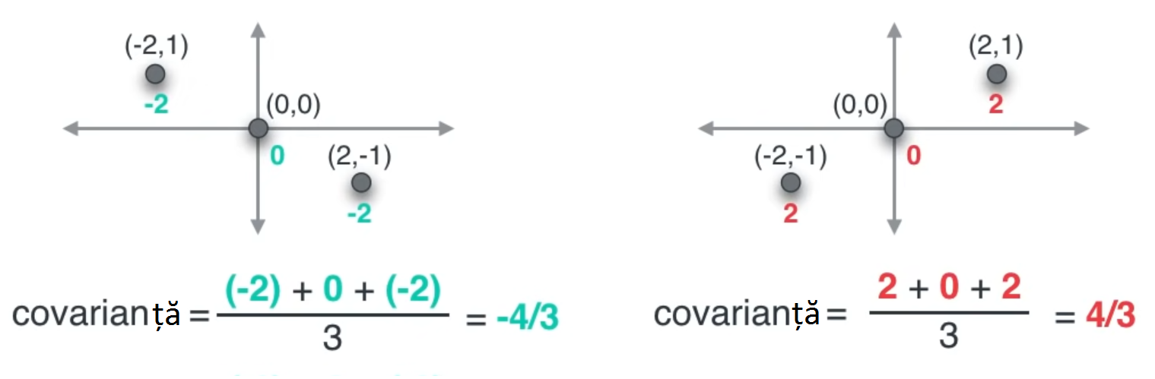

Slide 9
SfÂrșit....

